Slide 1
Электрический ток в полупроводниках, газах и жидкостях.
Ульяновский Авиационный колледж - МЦК
Выполнил: _____

Slide 2
Содержание
Титульный лист
Содержание
Полупроводники. Зависимость сопротивления полупроводников от температуры
Тип проводимости полупроводников
Тип проводимости полупроводников
p-n переход
Полупроводниковые приборы
Электрический ток в газах. Ионизация газа
Газовый разряд
Применение газового разряда
Плазма
Плазма
Применение плазмы
Электрический ток в жидкостях
Электролиз
Законы Фарадея
Законы Фарадея
Законы фарадея
Практическое применение электролиза
Список литературы

Slide 3
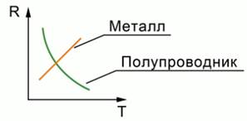
Полупроводники. Зависимость сопротивления полупроводников от температуры
Полупроводники – вещества, занимающие промежуточную позицию между проводниками и диэлектриками.
Одним из определяющих отличий полупроводников от проводников является зависимость их сопротивления от температуры. Как мы помним из предыдущего урока, при повышении температуры сопротивление металлов возрастает. Сопротивление полупроводников же, напротив, уменьшается при повышении температуры

Slide 4
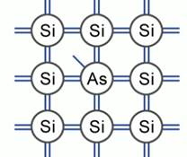
Тип проводимости полупроводников
Примесная проводимость
Добавление к полупроводниковым кристаллам различных примесей может значительно повысить проводимость этих полупроводников. Существует два типа таких примесей: донорная и акцепторная.
Если в кристаллическую структуру кремния добавить некоторое количество атомов пятивалентного мышьяка, то связанными окажутся только четыре из его пяти валентных электронов, пятый остается свободным. Таким образом, к собственной проводимости кремния добавляется фактор наличия избыточного количества свободных электронов (примесная проводимость). Такой полупроводник называется полупроводником n-типа

Slide 5
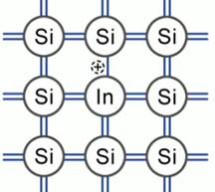
Тип проводимости полупроводников
Если же к кристаллу кремния добавить примесь трехвалентного индия, то будет отсутствие одной связи, на месте которой образуется дырка. Таким образом, к собственной проводимости добавить фактор наличия избыточного количества дырок. Такой полупроводник называется полупроводником p-типа
В полупроводниковых приборах тем не менее зачастую используют не сами полупроводники того или иного типа, а приведенные в контакт кристаллы полупроводников n- и p-типа.

Slide 6
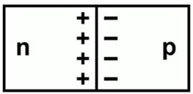
p-n переход
Особое значение в технике имеет приведение в контакт полупроводников различных проводимостей. Что же произойдет при таком контакте? Вследствие диффузии зарядов начнется проникновение электронов в p-полупроводник, а дырок – в n-полупроводник. В результате чего на границе образуется так называемый запирающий слой, который своим электрическим полем препятствует дальнейшему обмену зарядами
Проводимость полупроводников является электронно-дырочной, и такая проводимость называется собственной проводимостью. И в отличие от проводниковых металлов при увеличении температуры как раз увеличивается количество свободных зарядов

Slide 7
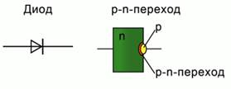
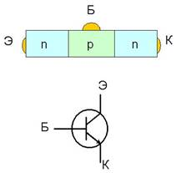
Полупроводниковые приборы
Малые размеры и очень большое качество пропускаемых сигналов сделали полупроводниковые приборы очень распространенными в современной электронной технике. В состав таких приборов может входить не только вышеупомянутый кремний с примесями, но и, например, германий.
Одним из таких приборов является диод – прибор, способный пропускать ток в одном направлении и препятствовать его прохождению в другом. Он получается вживлением в полупроводниковый кристалл p- или n-типа полупроводника другого типа
Другим прибором, теперь уже с двумя p-n переходами, называется транзистор. Он служит не только для выбора направления пропускания тока, но и для его преобразования

Slide 8
Электрический ток в газах. Ионизация газа
Электрический ток в газах, как и ток в любой другой среде, требует наличия свободных электрических зарядов. В нормальном состоянии газа таких зарядов там нет, поэтому их необходимо создать искусственно. Существует два способа это сделать. Первый – это расщепить нейтральные атомы газа на электроны и положительные ионы. Второй – привнести в газ эти свободные носители извне. Как правило, применяется способ ионизации.
Ионизация – процесс расщепления нейтральных молекул на ионы и электроны.
Процесс ионизации происходит сложным образом: в результате него образуются как положительные ионы, так и отрицательные ионы, так и свободные электроны. Проводимость газов – ионная.

Slide 9
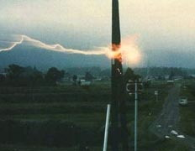
Газовый разряд
Протекание тока в газах – скоротечное движение большого количества ионов между электродами. Такое протекание тока называется газовым разрядом. В случае, если такой ток будет слишком мал и его можно засечь только очень точными приборами, такой разряд называется тихим.
Электрические разряды в газе можно разделить на два вида: самостоятельные и несамостоятельные. Несамостоятельные разряды – разряды, которые происходят только при наличии внешнего ионизатора и прекращаются при его устранении. Самостоятельные разряды – разряды, происходящие и при отсутствии ионизаторов. Примером самостоятельного разряда является шаровая молния

Slide 10
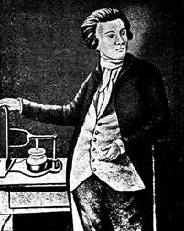
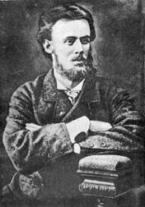
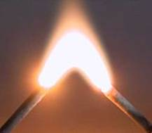
Применение газового разряда
Самым распространенным применением газового разряда в технике является электрическая дуга, которая используется для электросварки и освещения.
Впервые электрическая дуга была получена в 1802 году русским физиком Петровым, а первое освещение улиц с помощью дуговых ламп было предложено и спроектировано русским инженером Яблочковым
Василий Владимирович Петров
Павел Николаевич Яблочков

Slide 11
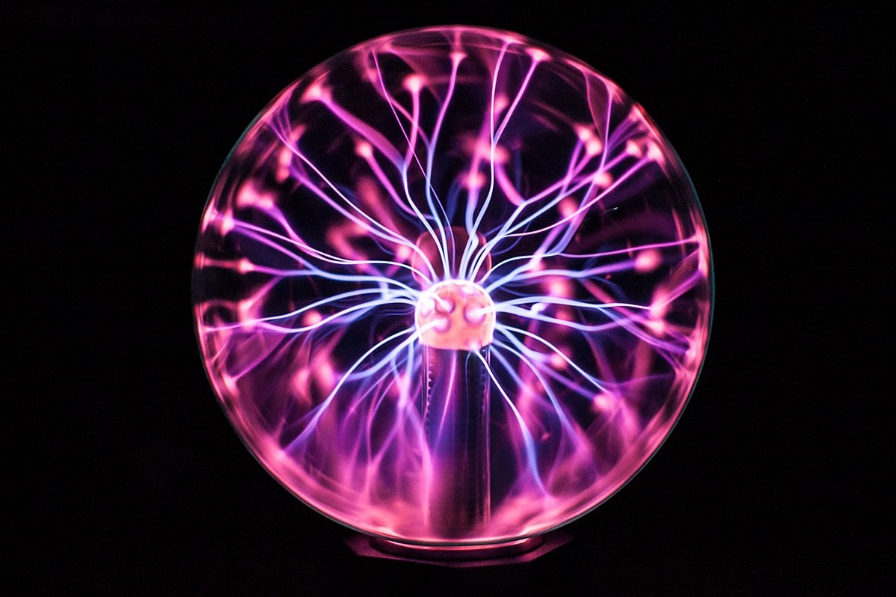
Плазма
Газ в обычном своем состоянии является диэлектриком, так как в нем мало свободных носителей заряда. Однако, как мы уже знаем, при ионизации газа он может уже проводить электрический ток. Также нам известно, что при увеличении температуры степень ионизации значительно повышается. И возможно достигнуть так называемого четвертого состояния вещества – плазмы.
Плазма – состояние вещества, когда в целом оно электронейтрально, но содержит в свободном состоянии и положительно, и отрицательно заряженные носители заряда.
Плазма по степени ионизации делится на:
Частично ионизованную
Средне ионизованную
Полностью ионизованную

Slide 12
Плазма
Также существует деление по температурам:
Низкотемпературная плазма (температуры порядка тысяч градусов)
Высокотемпературная плазма (температуры порядка миллиона градусов)
Плазма обладает рядом свойств, которые отличают ее, например, от обычного ионизированного газа:
В плазме находится большое количество заряженных частиц, и они достаточно подвижны
Выравнивание зарядов плазмы происходит достаточно быстро, поэтому могут легко возбуждаться колебания и волны
У плазмы чрезвычайно высокая электропроводность, что делает ее практически сверхпроводником

Slide 13

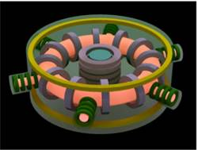
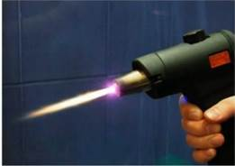
Применение плазмы
Плазма находит очень широкое применение в современной науке и технике. Низкотемпературная плазма используется в первую очередь в лампах рекламных вывесок
Высокотемпературная плазма применяется в таких устройствах, как магнитогидродинамический генератор, плазмотрон (для резки и сварки твердых материалов)
Также плазма используется в различных реактивных двигателях, так как с ее помощью можно достигать огромных реактивных скоростей порядка 10⁵ м/c. Благодаря высокой своей температуре, плазма используется как катализатор для некоторых химических реакций, протекающих только при такой температуре.

Slide 14
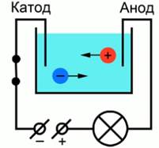
Электрический ток в жидкостях
Речь пойдет о жидкостях-проводниках второго рода (растворы и расплавы солей, кислот, оснований). Тип проводимости таких проводников – ионный.
Проводники второго рода – такие проводники, в которых при протекании тока происходят химические процессы.
Для лучшего понимания процесса проводимости тока в жидкостях, можно представить следующий опыт: В ванну с водой поместили два электрода, подключенные к источнику тока, в цепи в качестве индикатора тока можно взять лампочку. Если замкнуть такую цепь, лампа гореть не будет, что означает отсутствие тока, а это значит, что в цепи есть разрыв, и вода сама по себе ток не проводит. Но если в ванную поместить некоторое количество поваренной соли – и повторить замыкание, то лампочка загорится. Это значит, что в ванной между катодом и анодом начали двигаться свободные носители заряда, в данном случае ионы

Slide 15
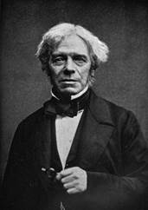
Электролиз
Так как протекание тока в жидкостях связано с переносом вещества, при таком токе имеет место процесс электролиза.
Электролиз – процесс, связанный с окислительно-восстановительными реакциями, при которых на электродах выделяется вещество.
Вещества, которые в результате подобных расщеплений обеспечивают ионную проводимость, называются электролитами. Такое название предложил английский физик Майкл Фарадей
Электролиз позволяет получать из растворов вещества в достаточно чистом виде, поэтому его применяют для получения редких материалов, как натрий, кальций… в чистом виде. Этим занимается так называемая электролитическая металлургия.

Slide 16
Законы Фарадея
В первой работе по электролизу 1833 года Фарадей представил свои два закона электролиза. В первом речь шла о массе вещества, выделяющегося на электродах:
Первый закон Фарадея гласит, что эта масса пропорциональна заряду, прошедшему через электролит:
Здесь роль коэффициента пропорциональности играет величина k - электрохимический эквивалент. Это табличная величина, которая уникальна для каждого электролита и является его главной характеристикой.
Физический смысл электрохимического эквивалента – масса, выделившаяся на электроде при прохождении через электролит количества электричества в 1 Кл.

Slide 17


Законы Фарадея
Второй закон Фарадея непосредственно касается измерения электрохимического эквивалента через другие константы для конкретно взятого электролита:
Здесь: M - молярная масса электролита; e - элементарный заряд; n - валентность электролита; N_{a} – число Авогадро. Величина называется химическим эквивалентом электролита. То есть, для того чтобы знать электрохимический эквивалент, достаточно знать химический эквивалент, остальные составляющие формулы являются мировыми константами.
Исходя из второго закона Фарадея, первый закон можно представить в виде:

Slide 18
Законы фарадея
Фарадей предложил терминологию этих ионов по признаку того электрода, к которому они движутся. Положительные ионы называются катионами, потому что они движутся к отрицательно заряженному катоду, отрицательные заряды называются анионами как движущиеся к аноду.
Помимо растворов, проводниками второго рода могут быть и расплавы. В этом случае наличие свободных ионов достигается тем, что при высокой температуре начинаются очень активные молекулярные движения и колебания, в результате которых и происходит разрушение молекул на ионы.

Slide 19
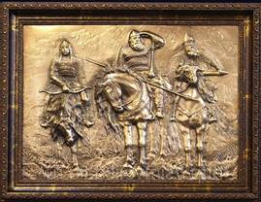
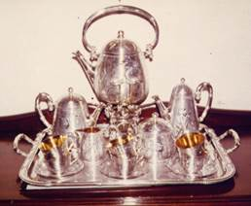
Практическое применение электролиза
Первое практическое применение электролиза произошло в 1838 году русским ученым Якоби. С помощью электролиза он получил оттиск фигур для Исаакиевского собора. Такое применение электролиза получило название гальванопластика. Другой сферой применения является гальваностегия – покрытие одного металла другим (хромирование, никелирование, золочение и т.д.)
Также электролиз применяется в металлургии для выплавки редких металлов в чистом виде (алюминий, натрий, кальций, магний).

Slide 20
Список литературы
Электрический ток в газах. Видеоурок. Физика 10 Класс (interneturok.ru)
Электрический ток в полупроводниках. Видеоурок. Физика 10 Класс (interneturok.ru)
Электрический ток в жидкостях. Видеоурок. Физика 10 Класс (interneturok.ru)

